Slide 1

TRƯỜNG TIỂU HỌC HÒA NGHĨA
TIẾNG VIỆT 1
Bài 5:Cây liễu dẻo dai
Giáo viên : Hoàng Thị Nhàn

Slide 2

Tiết 1

Slide 3



1
Khởi động

Slide 4

Bài 5: CÂY LỄU DẺO DAI
1. Nói về điểm khác nhau giữa hai cây trong tranh ?
- Trong bức tranh, một cây có nhiều cành, lá ngắn, tròn to.
- Cây còn lại lá cây dài, rất xum xuê, rũ xuống.

Slide 5
2
Đọc

Slide 6
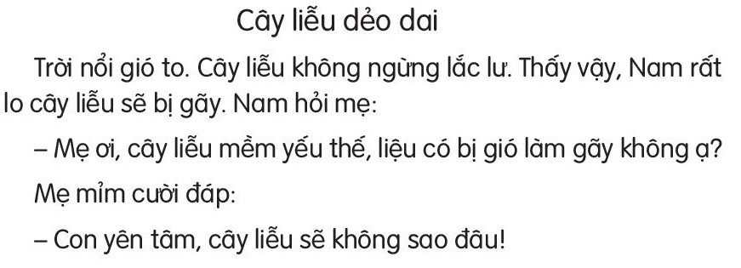
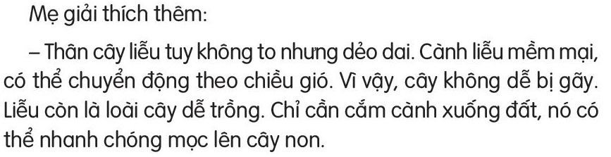
Đọc mẫu
Học sinh
đọc câu
(2)
(3)
(1)
(4)
(5)
(6)
(7)
(8)
(9)
(10)
mềm mại,
*Từ ngữ: lắc lư,
dẻo dai,

Slide 7




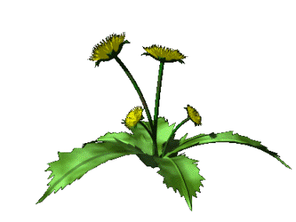
Bài 5: CÂY LỄU DẺO DAI
Học sinh
đọc đoạn
Giải nghĩa từ
1
- Dẻo dai:
có khả năng chịu đựng trong khoảng thời gian dài
- Lắc lư:
2
nghiêng bên nọ, nghiêng bên kia
mềm và gợi cảm giác dẻo dai
- Mềm mại:

